Slide 1

Posljedice implementacije prijedloga Zakona o zaštiti prirode

Slide 2
Analiza Prijedloga
Zakona o zaštiti prirode
Prijedlog Zakona o zaštiti prirode:
“…cilj izmjena je poboljšanje investicijske klime u kontekstu zaštite prirode…”
ministar Mihael Zmajlović (27.02.2013.)
Notes:
Gospodin ministar je izjavio da je cilj prijedloga Zakona o zaštiti prirode „poboljšanje investicijske klime u kontekstu zaštite prirode”.
Mi, struka, bojimo se da to uopće nije točno i da ćemo, zbog nedovoljnog promišljanja pri izradi prijedloga zakona, doći u apsurdnu situaciju da veliki projekti i investicije jednostavno neće biti moguće.
Na Skupštini HKIG održanoj u Rovinju prošlog tjedna, usvojena je deklaracija koju ste dobili u materijalima, a koja ukazuje na apsurdnost situacije u koju srljamo.

Slide 3
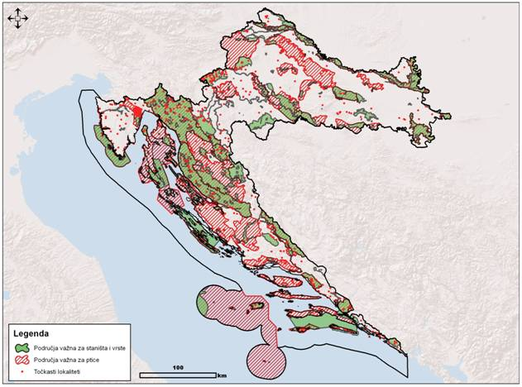
Ekološka mreža
Vlada RH je Uredbom o proglašenju nacionalne ekološke mreže (109/07) uvrstila 47% kopnenog područja RH uvrstila u nacionalnu ekološku mrežu
Ministarstvo je smanjilo obuhvat područja ekološke mreže s 47% na 37% (točnije 36,92% kopnenog područja RH
Notes:
Odmah moram naglasiti da smo svi mi za očuvanje ekoloških vrednota i prirodne raznolikosti Hrvatske. Mi kao struka apsolutno smo za održivi razvoj Republike Hrvatske no otvoreno se pitamo hoćemo li ovakav razvoj, kakav nam nameće novi Zakon o zaštiti prirode uz predloženu ekološku mrežu moći izdržati, i hoćemo li se održati kao struka.
Premda je Vlada novim prijedlogom smanjila nacionalnu ekološku mrežu pa bi se ona sada trebala protezati na 36,92% kopnene površine RH, držimo da je i takva ekološka mreža prevelika i da obuhvaća i neka dvojbena područja.
Problem RH je da kasnimo za razvijenim zapadnim zemljama. I one su donijele planove o ekološkoj mreži relativno nedavno, no prije toga su poduzele sve mjere za gospodarski razvoj.
Na naš gospodarski oporavak i daljnji razvoj uvelike će utjecati upravo odredbe iz novog Zakona o zaštiti prirode i prijedloga ekološke mreže kojeg će odlukom proglasiti Vlada.

Slide 4
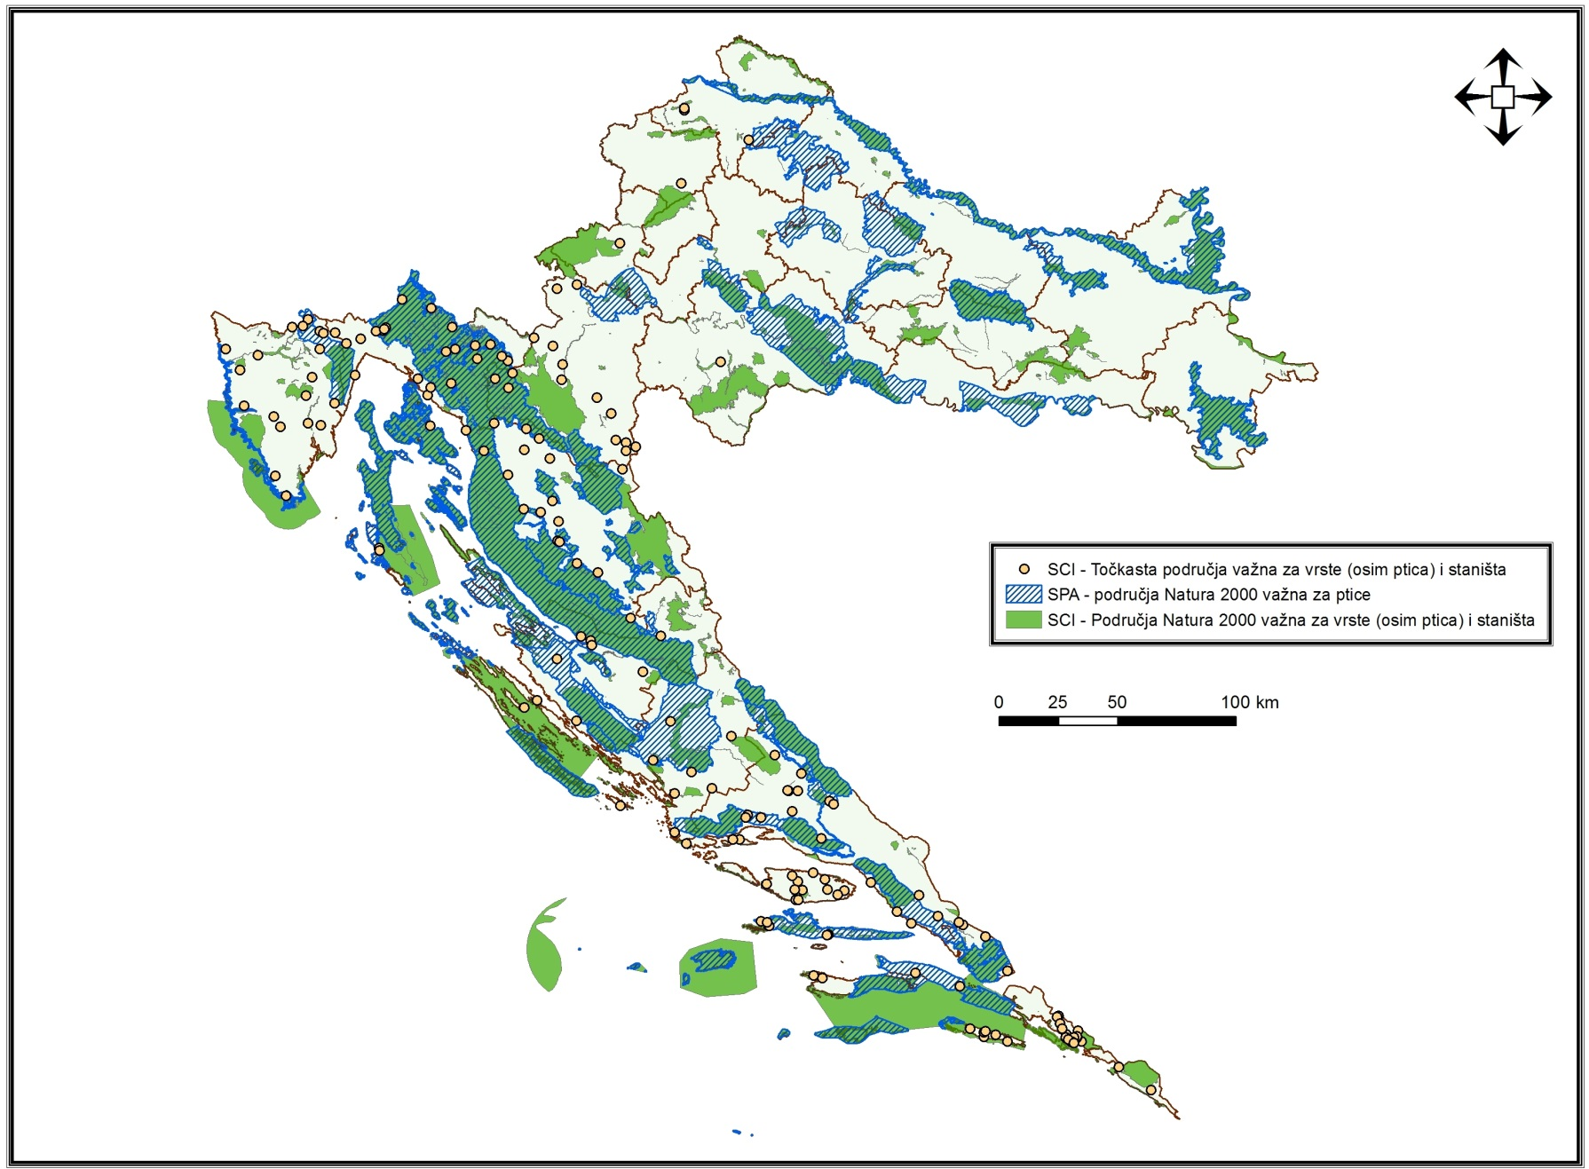
Ekološka mreža RH
Notes:
Ovo je novi prijedlog ekološke mreže. Obratite pozornost da štitimo, primjerice, cijeli vodotok rijeke Drave, što uključuje i postojeće akumulacije hidroelektrana na Dravi, koje su staništa nekih ptičjih vrsta, iz čega je razvidno da hidroelektrane nisu negativno utjecale na floru i faunu.
Nisu elektrane na Dravi nešto posebno. Primjerice, u sklopu Nacionalnog parka Krka također djeluju hidroelektrane, sagrađene još prije proglašenja nacionalnog parka, a koje nisu utjecale i ne utječu na zaštićenu prirodu.

Slide 5
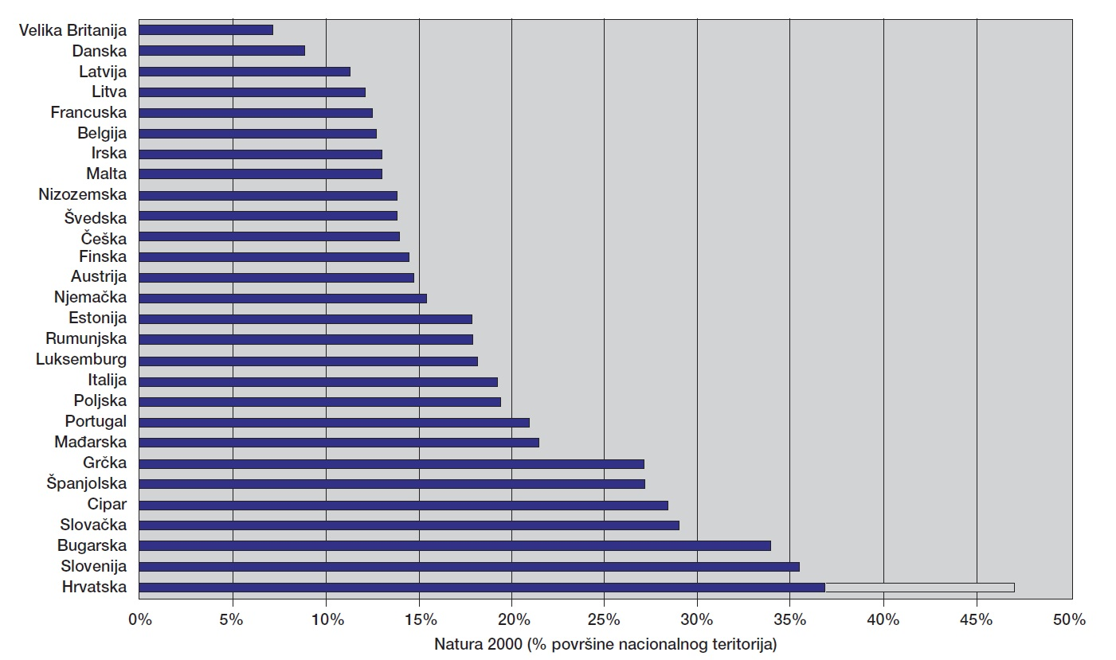
Veličina ekoloških mreža u EU
Notes:
Pogledajmo kako to izgleda u EU: vidimo da su države s najvišim stupnjem zaštite prirode, države s najstrožim ekološkim propisima propisale daleko manje površine ekološke mreže u odnosu na Hrvatsku.
Jesmo li mi doista toliko posebni da imamo dva puta veći postotak ekološke mreže u odnosu na najrazvijenije zemlje Europe? I hoćemo li moći izdržati takve propise?
Na sljedećim slajdovima ćete vidjeti gdje nastaje problem.
Na prethodnoj karti ste mogli vidjeti da je praktično cijeli vodotok Drave u RH unutar zaštićene mreže, a slično je i s vodotokom Save od granice sa Slovenijom prema Zagrebu što onemogućuje realizaciju projekta hidroelektrana na Savi a čime bi se regulirao vodotok Save, kvalitetno riješio problem poplava kojima smo svjedočili prošlih godina i napokon omogućio izlazak Zagreba na Savu, a što je sada ne moguće budući se postojeći nasipi ne smiju dirati.

Slide 6
Ekološke mreže i EU
Vlada RH će ekološku mrežu Natura 2000 donijeti Uredbom do dana pristupanja RH u EU
prijedlogom Natura 2000 obuhvaćeno je 37% kopna RH
EU prosjek je 17,5%
Europska komisija kao neslužbeni cilj zadaje zaštitu oko 20% kopnenog teritorija
Stječe li RH time bolju startnu poziciju u odnosu na ostale članice EU-a?
Notes:
Vidjeli ste na prethodnom slajdu kolike su površine europskih država pod ekološkom mrežom.
Prosjek površine ekološke mreže na razini EU je oko 17,5% teritorija dok Europska komisija neslužbeno postavlja pred države članice zadatak zaštite petine kopnenog teritorija.
Naša ekološka mreža bila bi dvaput veća od europskih preporuka. Pitamo se koje su prednosti takve zaštite ako se time praktički odričemo razvoja i gradnje infrastrukturnih zahvata na 37% površine.
Zbog administrativnih poteškoća s kojima ćemo se suočiti ulaskom u EU, ukoliko se Zakon o zaštiti prirode i ekološka mreža donesu u ovom obliku, vezat ćemo si ruke i onemogućiti bilo kakvu gradnju na velikom dijelu našeg teritorija.

Slide 7
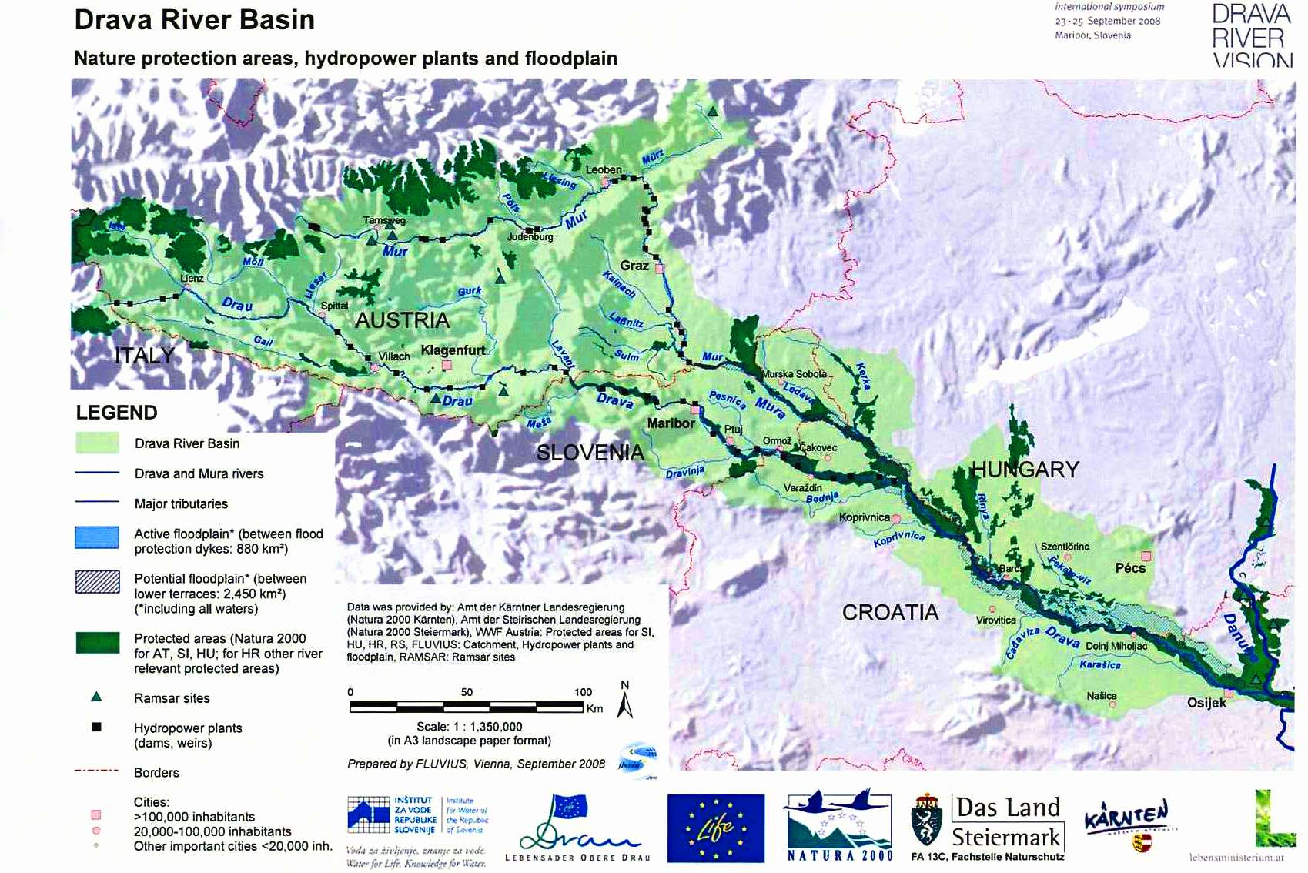
Usporedba površina ekoloških mreža
Notes:
Na ovom slajdu vidite sliv rijeke Drave kroz četiri države: Austriju, Sloveniju, Mađarsku i Hrvatsku. Sliv je označen svijetlo zelenom bojom.
Ekološke mreže označene su tamno zelenom bojom. Molim da uočite površine i raspored ekološke mreže u Austriji, veće površine u Sloveniji i praktično cijeli vodotok pod zaštitom u Hrvatskoj.
Nameće se pitanje opravdanosti zaštite cijelog vodotoka. Istakao bih ovdje problem koji se javlja kod Višenamjenskog Hidrotehnološkog Sustava Osijek. Osim proizvodnje električne energije, ovaj sustav poboljšat će vodoopskrbu cijelog područja, osigurati navodnjavanje oko 20 tisuća hektara obradivih površina, unaprijediti riječno ribarstvo i sportsko rekreacijske sadržaje.
Prisjetimo se katastrofalne suše koja je poharala Slavoniju, smanjila prinose osnovnih poljoprivrednih kultura i utjecala na porast cijena hrane. VHS Osijek imat će značajan doprinos unapređenju kvalitete života u Slavnoji i Baranji ali on neće biti ostvariv narednih niz godina upravo zbog ovakvih zakonskih rješenja.

Slide 8
Prijedlog Natura 2000 u RH
Trenutni prijedlog ekološke mreže NATURA 2000 uopće ne razmatra vitalne gospodarske interese RH!
Izrada prijedloga je provedena bez sudjelovanja zainteresiranih strana za korištenje prostora, a posebno bez konzultiranja nositelja ostalih strateških interesa RH!
Postaje li ekološka mreža Natura 2000 nadređena dokumentima prostornog uređenja, Strategiji i Programu razvoja RH?
Izrada prijedloga nije popraćena ostalim preuzetim obvezama, već su prebačene na ostale korisnike prostora (npr. detaljno kartiranje staništa)
Uopće nema praktičnih primjera za definiranje kompenzacijskih mjera.
Notes:
Razvidno je da kod izrade novog prijedloga ekološke mreže nisu konzultirane sve zainteresirane struke i sve zainteresirane strane. Ovakvo rješenje ekološke mreže uopće ne vodi računa o vitalnim gospodarskim interesima Republike Hrvatske.
Ovime se onemogućuje provedba Strategije i Programa razvoja RH ali i dokumenata prostornog uređenja.
Postoji i niz proceduralnih nelogičnosti u prijedlogu Zakona koje bi se mogle otkloniti u vremenu koje je pred nama do ulaska u Europsku uniju.

Slide 9
Natura 2000 i prijedlog Zakona o zaštiti prirode
Posebice ističemo čl. 244 prijedloga Zakona o zaštiti prirode:
  „za značajna područja ekološke mreže NATURA 2000 (…), nije moguće pokrenuti postupak utvrđivanja prevladavajućeg javnog interesa i kompenzacijskih uvjeta dok ih ne potvrdi Europska komisija“.
Prema objašnjenju predlagača, proces pregovora s Europskom komisijom trajat će do 3 godine počevši od pristupanja.
Notes:
Na ovom slajdu vidite i kako ćemo si sami vezati ruke i onemogućiti bilo kakvu izgradnju ukoliko infrastrukturni projekt ima utjecaj na ekološku mrežu. Moram ovdje napomenuti da to ne znači nužno da se projekt nalazi unutar ekološke mreže, dovoljno je da ima utjecaj na mrežu.
Ovo blokira ključne investicije u energetici, prometu, poljoprivredi na neodređeno vrijeme, odnosno najmanje 3 godine koliko će, pretpostavlja se, trajati tzv. biogeografski seminar u kojem će Europska komisija putem svojih agencija potvrditi dostatnost, reprezentativnost i cjelovitost hrvatskog prijedloga potencijalnih pSCI!
Uzmimo za primjer izgradnju nasipa na obali rijeke za obranu od poplave. Nasip ne mora biti nužno unutar mreže, ako se pokaže da će na neki način utjecati na mrežu nizvodno, njegova će izgradnja biti nemoguća dok se ne završi proces pregovora s Europskom komisijom a za koje se očekuje da će trajati barem dvije do tri godine nakon što stupimo u članstvo.
Ponavljam, graditeljska struka jest za održivi razvoj, ali ovakve odredbe su neodržive i mi ih nećemo izdržati!

Slide 10
Natura 2000 i prijedlog Zakona o zaštiti prirode
Građevinarstvo neće izdržati još nekoliko godina agonije i besposlice , bez velikih infrastrukturnih radova
Projekti navodnjavanja i melioracije, zaštite od poplave, hidroelektrana, izgradnja plovnih riječnih kanala, uređenje vodotoka, izgradnja protupoplavih nasipa, luka, autocesta, željeznice ovim su zaustavljeni barem 3 godine
Kako privući investitore i sredstva iz europskih fondova pod ovakvim uvjetima?
Notes:
Jasno vam je iz vrsta projekata koji su ovdje pobrojani da govorimo o fundamentalnim infrastrukturnim projektima, koji bi se trebali dobrim dijelom financirati i iz europskih fondova, a koji jamče daljnji gospodarski razvoj i, napokon, rast BDP-a.
Ovi projekti jamče i oporavak graditeljskog sektora: projektanata, građevinara i ostalih sektora vezanih uz gradnju. Jamče i daljnji gospodarski rast hrvatskih regija. Nesporno je da je izgradnja autocesta pozitivno utjecala na regije kroz koje je autocesta prošla, ali i na ukupan turizam i gospodarstvo. Sada će to, zbog ovakvih rješenja, izostati.

Slide 11
POTREBNE AKTIVNOSTI
Sustavno i stručno razmotriti područja unutar prijedloga ekološke mreže NATURA 2000 vodeći računa o EU prosjeku i preporukama, uvažavajući Strategiju i Program prostornog uređenja RH ali i pretpostavke održivog razvoja (rok: lipanj 2013.)
Spriječiti praktično proglašenje zabrane radova na većini infrastrukturnih projekata u naredne 3 godine što će devastirati graditeljski sektor ali i onemogućiti gospodarski oporavak Hrvatske
Žurno pokrenuti velike infrastrukturne radove, koji jamče zaposlenost graditeljskog i pratećeg sektora u dužem razdoblju,
Uvažiti gospodarske interese RH
Notes:
Imamo još vremena napraviti izmjene u prijedlogu ekološke mreže i prijedlogu Zakona koji u ovom obliku nije bio na javnoj raspravi.
Moramo zaštiti okoliš radi budućih generacija, zaštiti vrijedna staništa i vrijedne biljne i životinjske vrste, ali moramo zaštiti i egzistenciju svakog hrvatskog građanina, upravo radi budućih generacija. U suprotnom, štete će biti nenadoknadive.

